Slide 1
Pola Logika dan Penalaran

Slide 3
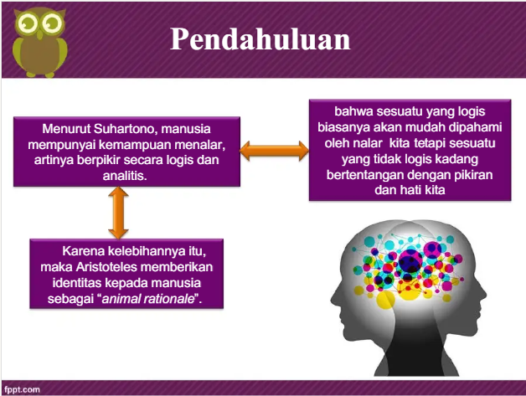

Slide 4
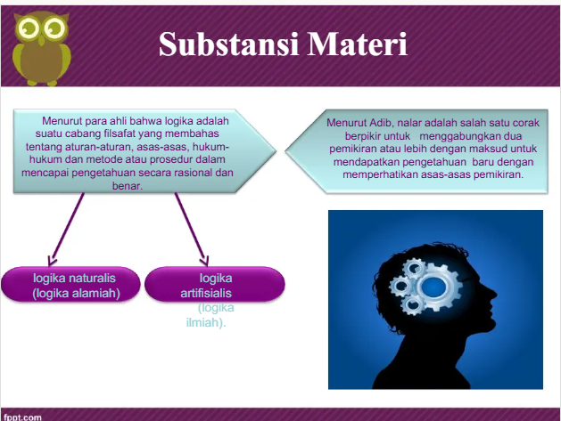

Slide 5
Peran Pengetahuan
Pengetahuan = fondasi untuk berpikir logis.
Tanpa basis pengetahuan → kesimpulan bisa salah.
Dalam AI, pengetahuan dikelola dalam basis pengetahuan (knowledge base).
Contoh:
Fakta: Anak mengalami stunting jika gizi buruk.
Aturan: Jika balita kurang gizi → risiko stunting tinggi.
Kesimpulan: Bayi A dengan gizi buruk → berisiko stunting.

Slide 6
Logika Proposisi

Slide 7
Logika
Ilmu logika lebih mengarah pada bentuk kalimat (sintaks) daripada arti kalimat itu sendiri(semantik).
Ilmu logika selalu berhubungan dengan kalimat-kalimat (argument) dan hubungan yang ada diantarakalimat-kalimat tersebut.
Argumentasi adalah kumpulan sebuah kesimpulan beserta fakta-faktanya. Kesimpulan dikatakan benar apabila merupakan akibat dari fakta-fakta yang diajukan.
Apabila semua fakta-fakta yang diajukan berikut kesimpulan adalah benar dan terdapat hubungan logis di antarakeduannya, maka argumentasi tersebut adalah benar atau valid.
Akan tetapi terkadang meskipun fakta-fakta yang diajukan tidak diragukan lagi kebenarannya bisa saja kesimpulan yang diambil menjadi salah akibat dari cara berfikir yang tidak logis dan akhirnya menyebabkan suatu argumentasi menjadi tidak valid.
Tujuan mempelajari logika adalah untuk mampu mengidentifikasi valid atau tidaknya suatu argumentasi.

Slide 8
Proposisi
Kalimat deklaratif (atau pernyataan yang memiliki hanya satu nilai kebenaran; benar saja atau salah saja, akan tetapi tidak kedua – duanya (benar sekaligus salah)
Pada umumnya bentuk proposisi adalah kalimat berita yang bisa ditentukan nilai kebenarannya (benar/salah).
Proposisi sederhana biasanya ditulis dengan huruf p, q, r, s, p1, p2 …, g1, g2, …
Nilai kebenaran yang mungkin untuk suatu proposisi:
  benar, dapat pula ditulis: B, T, true, 1
  salah, dapat pula ditulis: S, F, false, 0

Slide 9
Contoh
Muhamad Hatta adalah presiden pertama Indonesia
2 + 2 = 4
Mengapa computer berguna ?
X + 4 = 10
.Pelajari materi kuliah Logika Matematika dengan baik!.
No 1 dan 2 adalah sebuah proposisi karena dapat ditentukan nilai kebenarannya, sedangkan no 3, 4 dan 5 bukan proposisi

Slide 10
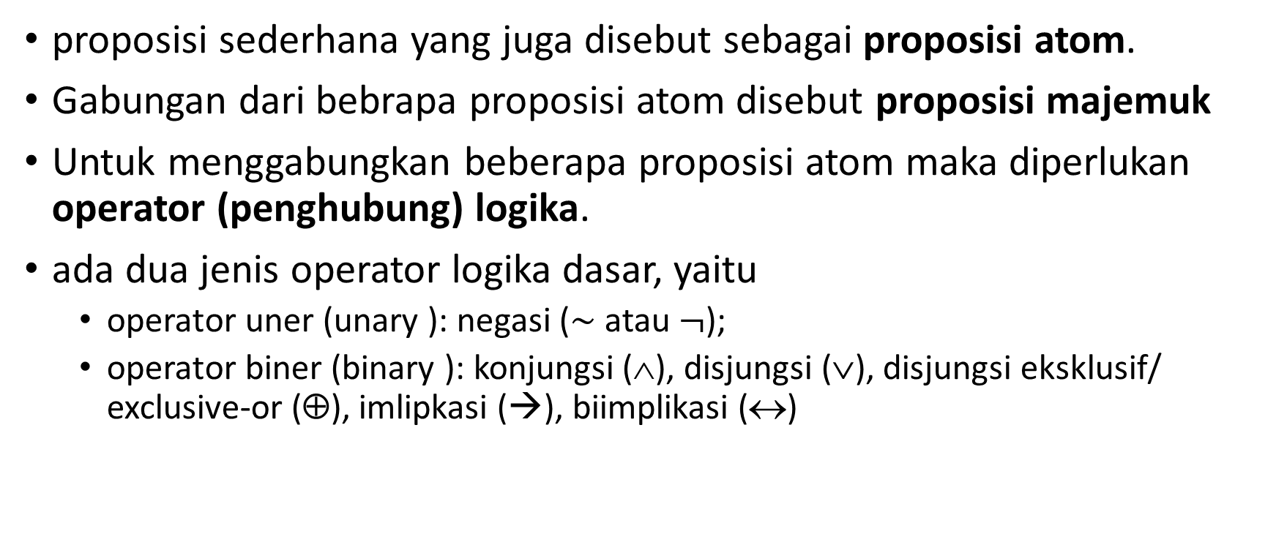
Operator Logika
proposisi sederhana yang juga disebut sebagai proposisi atom.
Gabungan dari bebrapa proposisi atom disebut proposisi majemuk
Untuk menggabungkan beberapa proposisi atom maka diperlukan operator (penghubung) logika.
ada dua jenis operator logika dasar, yaitu
  operator uner (unary ): negasi ($\sim$ atau $¬$);
  operator biner (binary ): konjungsi (∧), disjungsi (∨), disjungsi eksklusif/ exclusive-or (⊕), imlipkasi (→), biimplikasi (↔)

Slide 11
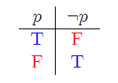
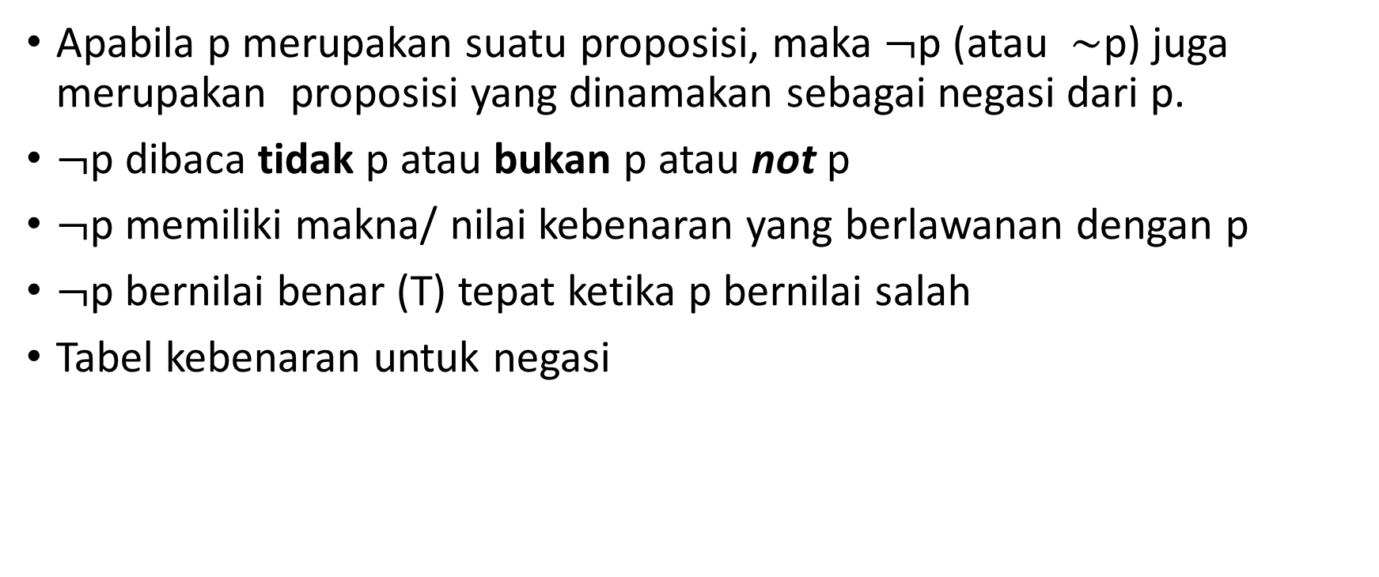
Negasi
Apabila p merupakan suatu proposisi, maka $¬$p (atau $\sim$p) juga merupakan proposisi yang dinamakan sebagai negasi dari p.
$¬$p dibaca tidak p atau bukan p atau not p
$¬$p memiliki makna/ nilai kebenaran yang berlawanan dengan p
$¬$p bernilai benar (T) tepat ketika p bernilai salah
Tabel kebenaran untuk negasi

Slide 12
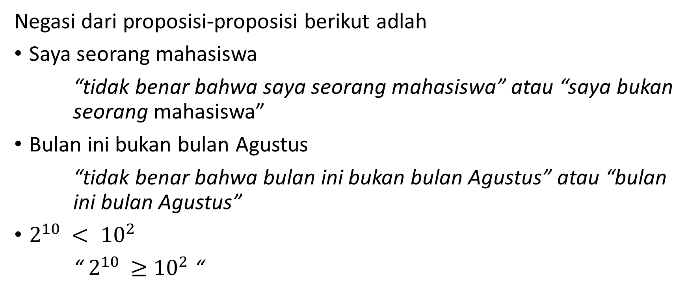
Contoh Negasi
Negasi dari proposisi-proposisi berikut adlah
Saya seorang mahasiswa
“tidak benar bahwa saya seorang mahasiswa” atau “saya bukan seorang mahasiswa”
Bulan ini bukan bulan Agustus
“tidak benar bahwa bulan ini bukan bulan Agustus” atau “bulan ini bulan Agustus”
$2^{10 }< {10}^{2}$
“ $2^{10 }≥$ ${10}^{2}$ “

Slide 13
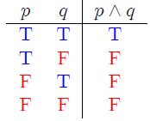
Konjungsi
Apabila p dan q merupakan proposisi, maka p ∧ q juga merupakan proposisi yang dinamakan sebagai konjungsi dari p dan q.
p ∧ q dibaca p dan q atau p and q
p ∧ q bernilai benar (T) tepat ketika p dan q keduanya bernilai benar, selain itu konjungsi dari p dan q bernilai salah
Tabel kebenaran untuk konjungsi

Slide 14
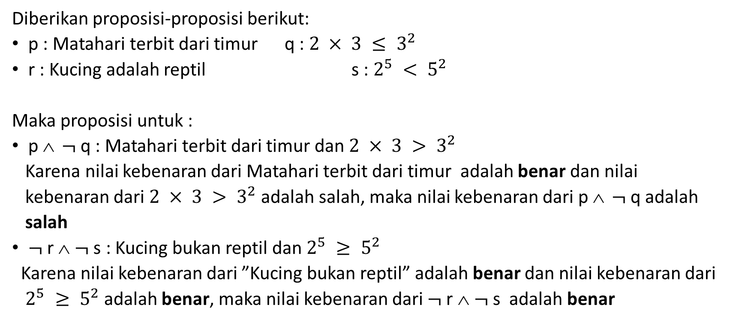
Contoh
Diberikan proposisi-proposisi berikut:
p : Matahari terbit dari timur q : $2 × 3 ≤ 3^{2}$
r : Kucing adalah reptil s : $2^{5} < 5^{2}$
Maka proposisi untuk :
p ∧ $¬$q : Matahari terbit dari timur dan $2 × 3 > 3^{2}$
Karena nilai kebenaran dari Matahari terbit dari timur adalah benar dan nilai
kebenaran dari $2 × 3 > 3^{2}$ adalah salah, maka nilai kebenaran dari p ∧ $¬$q adalah
salah
$¬$r ∧ $¬$s : Kucing bukan reptil dan $2^{5} ≥ 5^{2}$
Karena nilai kebenaran dari ”Kucing bukan reptil” adalah benar dan nilai kebenaran dari
$2^{5} ≥ 5^{2}$ adalah benar, maka nilai kebenaran dari $¬$r ∧ $¬$s adalah benar

Slide 15
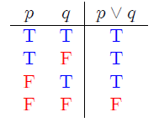
Disjungsi
Apabila p dan q merupakan proposisi, maka p ∨ q juga merupakan proposisi yang dinamakan sebagai disjungsi dari p dan q.
p ∨ q dibaca p atau q atau p or q
p ∨ q bernilai salah (F) tepat ketika p dan q keduanya bernilai salah, selain itu disjungsi dari p dan q bernilai benar
Tabel kebenaran untuk disjungsi

Slide 16
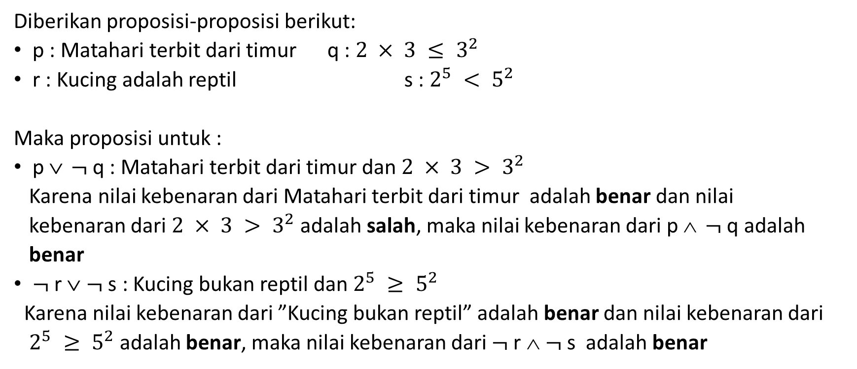
Contoh
Diberikan proposisi-proposisi berikut:
p : Matahari terbit dari timur q : $2 × 3 ≤ 3^{2}$
r : Kucing adalah reptil s : $2^{5} < 5^{2}$
Maka proposisi untuk :
p ∨ $¬$q : Matahari terbit dari timur dan $2 × 3 > 3^{2}$
Karena nilai kebenaran dari Matahari terbit dari timur adalah benar dan nilai
kebenaran dari $2 × 3 > 3^{2}$ adalah salah, maka nilai kebenaran dari p ∧ $¬$q adalah
benar
$¬$r ∨ $¬$s : Kucing bukan reptil dan $2^{5} ≥ 5^{2}$
Karena nilai kebenaran dari ”Kucing bukan reptil” adalah benar dan nilai kebenaran dari
$2^{5} ≥ 5^{2}$ adalah benar, maka nilai kebenaran dari $¬$r ∧ $¬$s adalah benar

Slide 17
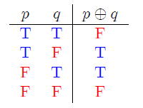
Exclusif Or
Apabila p dan q merupakan proposisi, maka p ⊕ q juga merupakan proposisi yang dinamakan sebagai disjungsi eksklusif/ exclusive or (xor ) dari p dan q.
p ⊕ q dibaca p xor q
p ⊕ q bernilai benar (T) tepat ketika p dan q memiliki nilai kebenaran yang berbeda
Tabel kebenaran untuk xor

Slide 18
Diberikan proposisi-proposisi berikut:
p : Alex adalah mahasiswa Sistem Komputer
q : Alex adalah mahasiswa FTIK
Maka proposisi untuk
p ⊕ q : “Alex adalah mahasiswa Sistem Komputer tetapi bukan mahasiswa FTIK” atau “Alex bukan mahasiswa Sistem Komputer tetapi mahasiswa FTIK” atau dapat juga “Alex adalah mahasiswa Sistem Komputer atau mahasiswa FTIK, tetapi tidak keduanya”

Slide 19
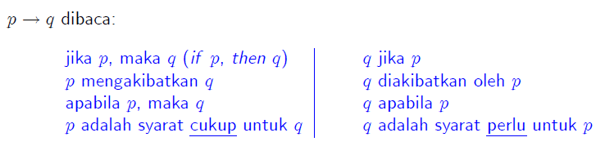
Implikasi
Apabila p dan q merupakan proposisi, maka p → q juga merupakan proposisi yang dinamakan sebagai implikasi jika p, maka q. Di sini, p disebut sebagai hipotesis/ anteseden/ premis dan q disebut sebagai konklusi/ konsekuensi.

Slide 20
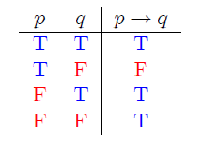
p → q bernilai salah (F) apabila p benar tetapi q salah,
selain itu p → q bernilai benar
Tabel kebenaran untuk implikasi

Slide 21
p : ”nilai ujian Logika Matematika saya selalu 100”
q : “nilai akhir Logika Matematika saya adalah A”
p → q: “apabila nilai ujian Logika Matematika saya selalu 100, maka nilai akhir Logika Matematika saya adalah A”
p → q bernilai salah (F) ketika “nilai ujian Logika Matematika saya selalu 100, tetapi nilai akhir Logika Matematika saya bukan A”
p → q tetap bernilai benar (T) ketika:
  nilai ujian Logika Matematika saya tidak selalu 100
  nilai akhir Logika Matematika saya adalah A.

Slide 22
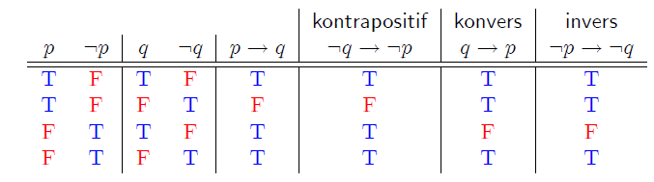
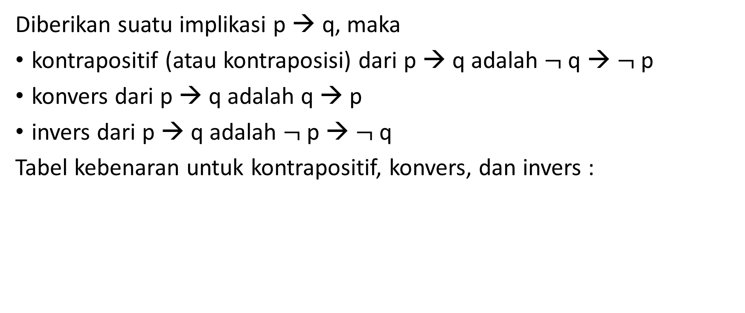
Kontraposisi, konvers, dan invers
Diberikan suatu implikasi p → q, maka
kontrapositif (atau kontraposisi) dari p → q adalah $¬$q → $¬$p
konvers dari p → q adalah q → p
invers dari p → q adalah $¬$p → $¬$q
Tabel kebenaran untuk kontrapositif, konvers, dan invers :

Slide 23
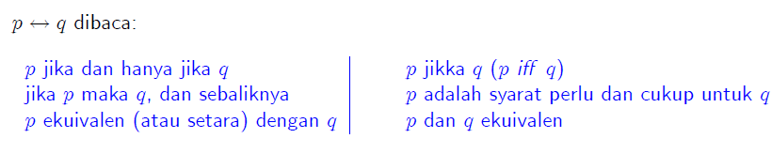
Biimplikasi
Apabila p dan q merupakan proposisi, maka p ↔ q juga merupakan proposisi yang dinamakan sebagai biimplikasi atau bikondisional dari p dan q.

Slide 24
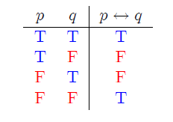
p ↔ q bernilai benar (T) tepat ketika p dan q memiliki nilai kebenaran yang sama
p ↔ q bernilai benar (T) tepat ketika p → q dan q → p kedua-duanya bernilai benar (T)
Tabel kebenaran untuk biimplikasi

Slide 25
Tinjau proposisi-proposisi berikut:
p : “nilai akhir Logika Matematika saya tidak kurang dari 50”
q : ”saya lulus dari kuliah Logika Matematika”
p ↔ q : “nilai akhir Logika Matematika saya tidak kurang dari 50 jika dan hanya jika saya lulus dari kuliah Logika Matematika”
p ↔ q bernilai benar (T) ketika
  “nilai akhir Logika Matematika saya tidak kurang dari 50 dan saya lulus dari kuliah Logika Matematika” atau
  “nilai akhir Logika Matematika saya kurang dari 50 dan saya tidak lulus dari kuliah Logika Matematika”
p ↔ q bernilai salah (F) ketika
  “nilai akhir Logika Matematika saya tidak kurang dari 50, tetapi saya tidak lulus dari kuliah Logika Matematika” atau
  “nilai akhir Logika Matematika saya kurang dari 50, tetapi saya lulus dari kuliah Logika Matematika”

Slide 26
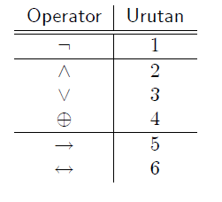
Presedens
Presedens operator logika memberikan suatu aturan operator mana yang harus lebih dulu dioperasikan (dikenakan pada suatu operand).
Tabel urutan pengerjaan (presendens) operator logika

Slide 27
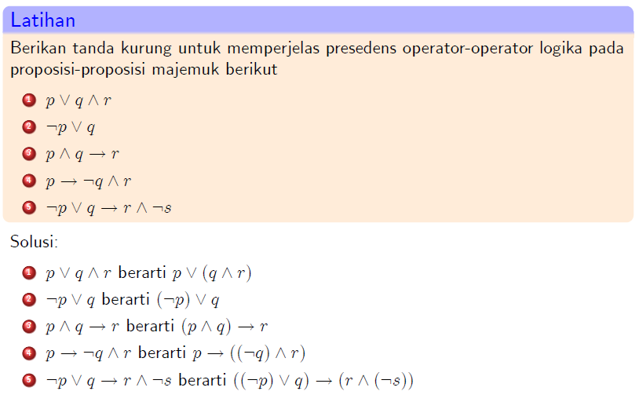

Slide 28
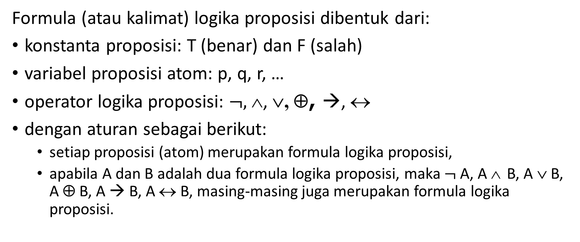
Formula Logika Proposisi
Formula (atau kalimat) logika proposisi dibentuk dari:
konstanta proposisi: T (benar) dan F (salah)
variabel proposisi atom: p, q, r, …
operator logika proposisi: $¬,$∧, ∨, ⊕, →, ↔
dengan aturan sebagai berikut:
  setiap proposisi (atom) merupakan formula logika proposisi,
  apabila A dan B adalah dua formula logika proposisi, maka $¬$A, A ∧ B, A ∨ B, A ⊕ B, A → B, A ↔ B, masing-masing juga merupakan formula logika proposisi.

Slide 29
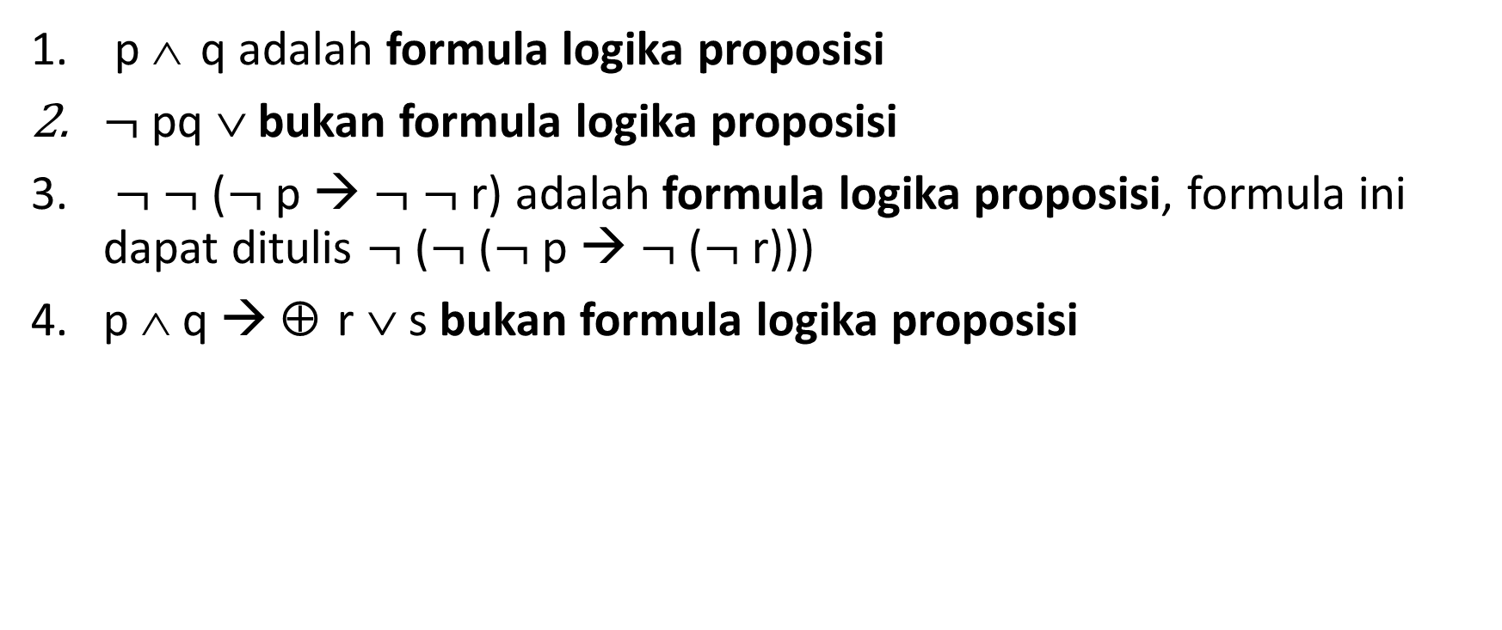
Contoh
p ∧ q adalah formula logika proposisi
$¬$pq ∨ bukan formula logika proposisi
$¬ ¬$($¬$p → $¬ ¬$r) adalah formula logika proposisi, formula ini dapat ditulis $¬$($¬$($¬$p → $¬$($¬$r)))
p ∧ q → ⊕ r ∨ s bukan formula logika proposisi

Slide 30
Subformula
Sebuah formula A adalah subformula dari A itu sendiri.
Jika A dan B adalah dua formula logika proposisi yang dipakai untuk membangun formula C yang lebih kompleks, maka A dan B dikatakan subformula sejati (atau subformula murni) dari C.
Subformula bersifat transitif: jika A subformula dari B dan B subformula dari C, maka A subformula dari C.
Contoh :
Misalkan A adalah formula (p ∧ q) → (r ∨ s), maka subformula dari A adalah:
(1) (p ∧ q) → (r _ s), (2) p ∧ q, (3) r ∨ s, (4) p, (5) q, (6) r, dan (7) s

Slide 31
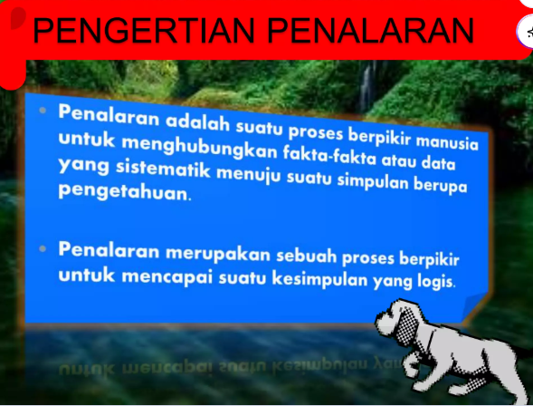

Slide 32
Pola Penalaran
Penjelasan:
Deduktif: dari umum → khusus.
Induktif: dari kasus khusus → generalisasi.
Abduktif: dari akibat → mencari penyebab.
Contoh Model:
Deduktif:
Semua mamalia menyusui → Kucing mamalia → Kucing menyusui anaknya.
Induktif:
Angsa A, B, C berwarna putih → Semua angsa berwarna putih.
Abduktif:
Lantai basah → kemungkinan hujan.

Slide 33
Terima Kasih
Sampai Jumpa di Sesi Berikutnya

